Slide 1
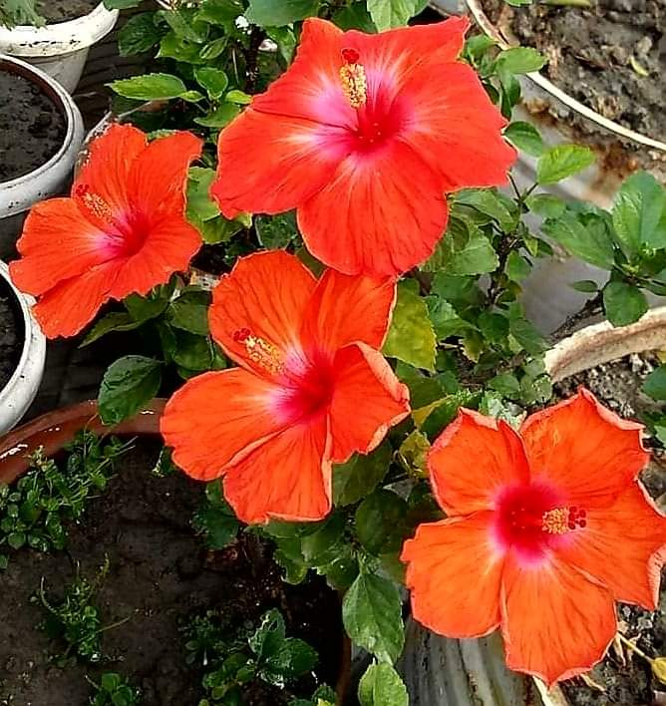
স্বাগতম

Slide 2
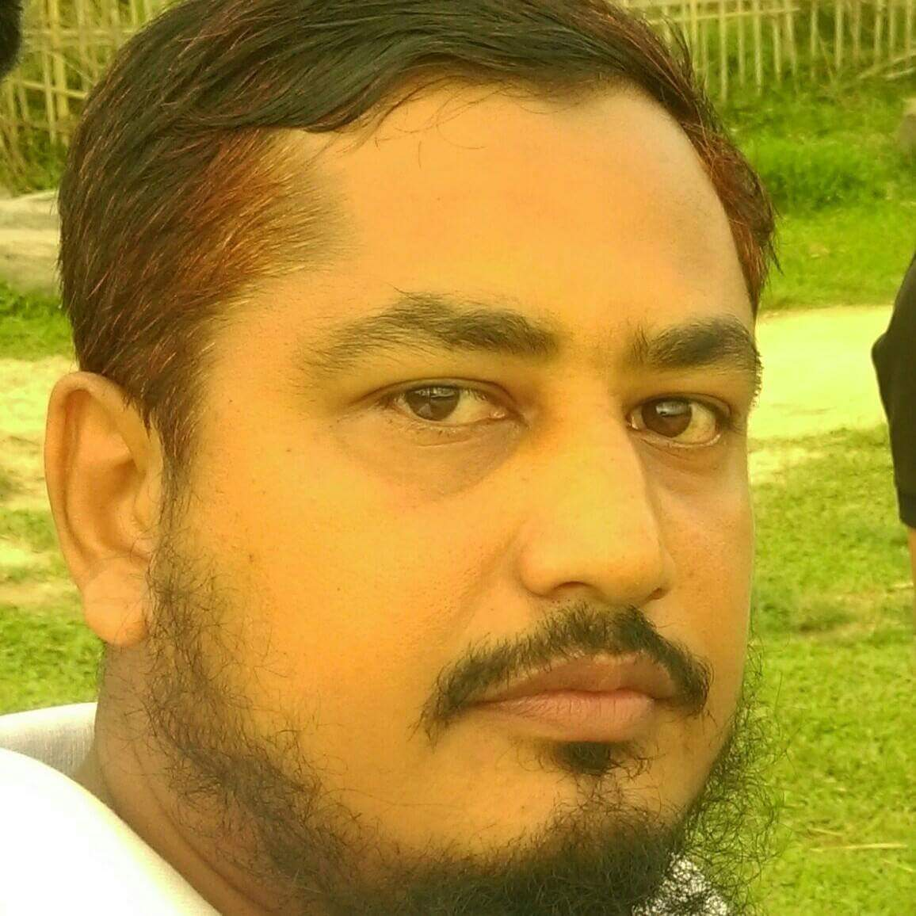
শিক্ষক পরিচিতি
ফয়েজ আহমদ সরকার
প্রধান শিক্ষক
ইচাছড়া সরকারি প্রাথমিক বিদ্যালয়

Slide 3
পাঠ পরিচিতি
ওজন পরিমাপ
শ্রেণিঃ চতুর্থ
বিষয়ঃ গণিত

Slide 4
শিখনফল
২৪,১,১।ওজন পরিমাপের একক সমুহ উল্লেখ করতে পারবে।
২৪,৩,১। ওজন বলতে কি বুঝায় তা বলতে পারবে।
২৪,৩,২। ১০ গ্রাম,২৫ গ্রাম, ৫০ গ্রাম,১০০ গ্রাম,৫০০ গ্রাম ও ১০০০ গ্রাম বা ১ কেজি বাটখারা সনাক্ত করতে পারবে।

Slide 5
আবেগ সৃষ্টি

Slide 6
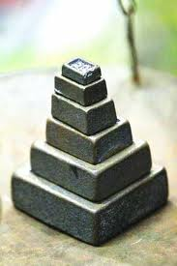
নিচের ছবিতে কি দেখতে পাচ্ছ?
বাটখারা।

Slide 7
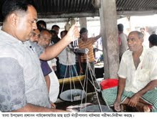
ওজন বলতে কি বুঝ?
বস্তুর ভরকে ওজন বলে।

Slide 8
25গ্রাম
২৫ গ্রাম
৫০ গ্রাম
৫০ গ্রাম
১০০ গ্রাম
১০০ গ্রাম
২০০ গ্রাম
২০০ গ্রাম
৫০০ গ্রাম
৫০০ গ্রাম
১০০০ গ্রাম বা ১ কেজি।
১০০০ গ্রাম বা ১ কেজি।

Slide 9
৫০০ গ্রাম
১০০০ গ্রাম বা ১ কেজি।
৫০০ গ্রাম

Slide 10
ওজন পরিমাপের একক হল গ্রাম ।

Slide 11
দলগত কাজ
দলে আলোচনা করে
১০ গ্রাম,২৫ গ্রাম, ৫০ গ্রাম,১০০ গ্রাম,৫০০ গ্রাম ও ১০০০ গ্রাম বা ১ কেজি বাটখারা সনাক্ত কর।

Slide 12
একক কাজ
প্রত্যেকে ওজনের মাপার গ্রামগুলোর ছবি দেখ ও সনাক্ত কর। ।

Slide 13
মূল্যায়ন
প্রশ্নঃ ওজন পরিমাপের একক কি?
প্রশ্নঃওজন বলতে কি
বুঝ ?

Slide 14
শূন্যস্তান পূরণ কর।
[ক]---------গ্রামে ১ কিলোগ্রাম।
প্রশ্নঃ বাটখারার তালিকা তৈরী কর।

Slide 15
